Slide 1
PROYECTO MASTER BIG DATA APLICADO Y ANALISIS DE DATOS

Slide 2
PROYECTO COVID-19 VISION 360
Problema planteado
Hemos decidido realizar como proyecto para el fin de Master un ejercicio relacionado con la temática más actual, la Covid-19, la pandemia mundial de Coronavirus ha hecho que cambie nuestro modo de vida y el Big Data debe dar respuestas y análisis sobre los datos que arroja esta enfermedad y aportar así una visión a esta nueva realidad. Queremos plantear una visión de 360 grados de la Covid-19 es España y por Comunidades Autónomas, visualizaremos los datos y realizaremos una predicción con los algoritmos de Machine Learning así como un ejercicio de predicción de series temporales con Python, para complementar nuestra imagen 360 sobre el coronavirus analizaremos sentimientos en la red social twitter. Así afrontaremos por un lado la visualización y comprensión de los datos que tenemos, nos plantearemos varias hipótesis ha resolver y analizaremos sentimentalmente las ideas de la población sobre la vacuna de la Covid-19 intentando así que nuestra visión sobre el tema sea de la mayor amplitud posible.

Slide 3
PROYECTO COVID-19 VISION 360
Problema planteado
Finalizaremos nuestro estudio con un aporte, intentaremos ir mas allá creando mediante algoritmos de IA un chatbot sobre la Covid-19. Durante todo este tiempo todos los gobiernos han modificado las medidas, adaptándolas a la situación puntual en cada momento, muchas personas descocían los cambios o simplemente han mal interpretado en algún momento cual eran las medidaS aplicables y exigibles para cumplir con las normas higiénico-sociales en ese momento, así nuestra idea parte como solución inmediata a estas dudas, con un chatbot sobre la covid-19 cualquier ciudadano en cualquier momento podrá conocer las medidas que debe tomar en ese momento, disminuyendo la desinformación y por tanto el riesgo de contagio por el incumpliento de las medidas.

Slide 4
REFERENTES
Cuando pensamos en Big Data, les animo a pensar no solo en una oportunidad de negocio, sino también en su valor para mejorar el mundo. Es sin duda lo que me motiva a investigar y a trabajar en este apasionante campo. Y, ¿a usted?
Nuria Oliver Ramírez Directora Científica de Telefónica I+D

Slide 5
PASOS HA SEGUIR
A continuacion les presentaremos un índice de los pasos que seguirá nuestro estudio

Slide 6
1.Carga de dataframe
2.Exploracion inicial
3. Limpieza de los datos
4.Analisis general y primeras visualizaciones
4.1 Análisis durante las diferentes fechas
4.2 Visualización de los diferentes ítems
5. Predicciones sobre el dataset
5.1 Visualización del ejercicio de Maching Learning
6. Pronósticos en series temporales
Ejercicio de Maching Learning sobre series temporales
7. Análisis de sentimientos sobre la vacuna para el covid-19 en twitter
8. Creación de Chatbot y ejemplo de uso.

Slide 7

FUENTE DE DATOS
Es muy importante elegir una fuente de datos fiable, en este caso son extraídos de fuentes oficiales.
https://github.com/datadista/datasets/tree/master/COVID%2019

Slide 8
Visualizacion de los datos
A continuación observaremos mapas y gráficos de la evolución del Coronavirus en España y por CCAA

Slide 9
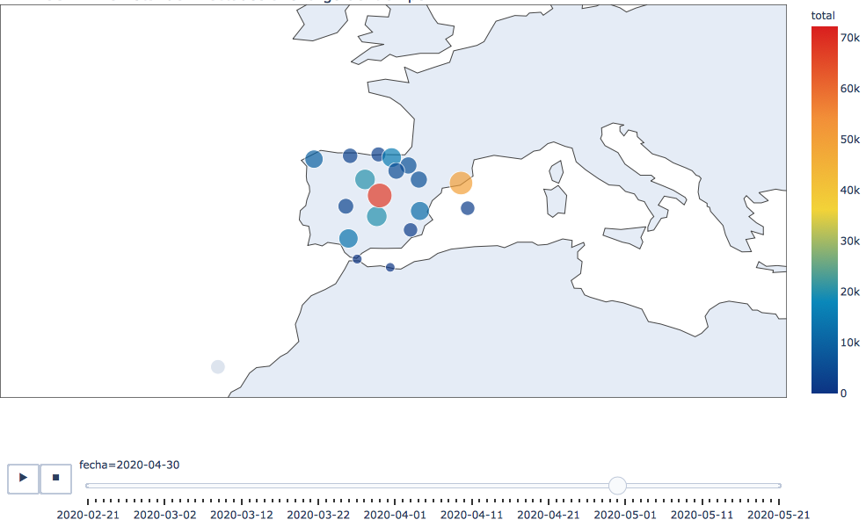
El gráfico interactivo nos muestra la evolución de infectados en España a lo largo de los meses. (véase archivo original)

Slide 10
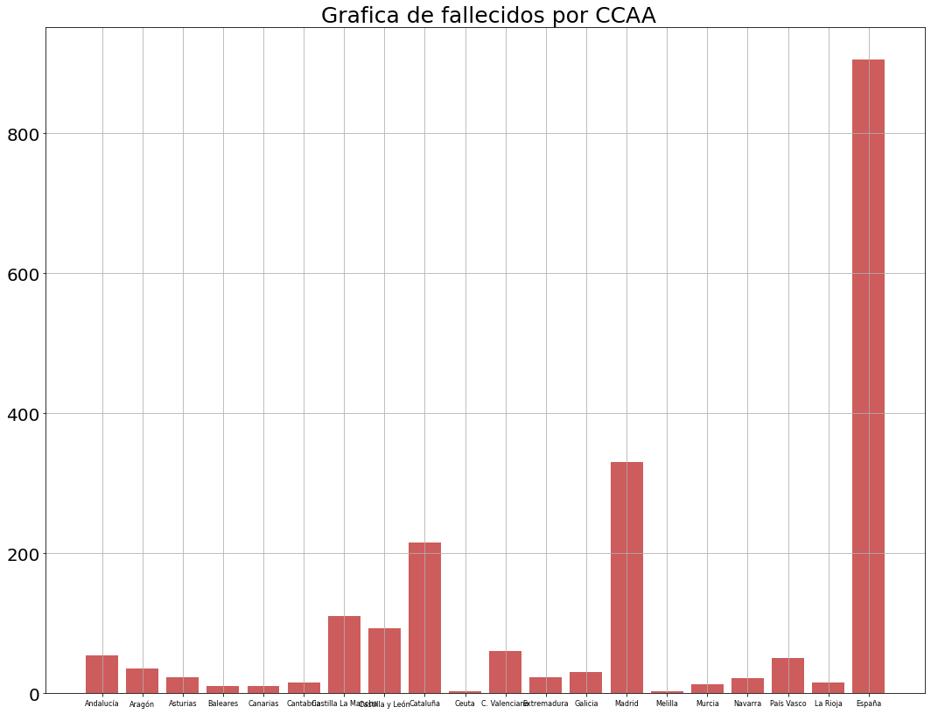
Observaremos diferentes gráficos de columnas con los diferentes ítems seleccionados

Slide 11
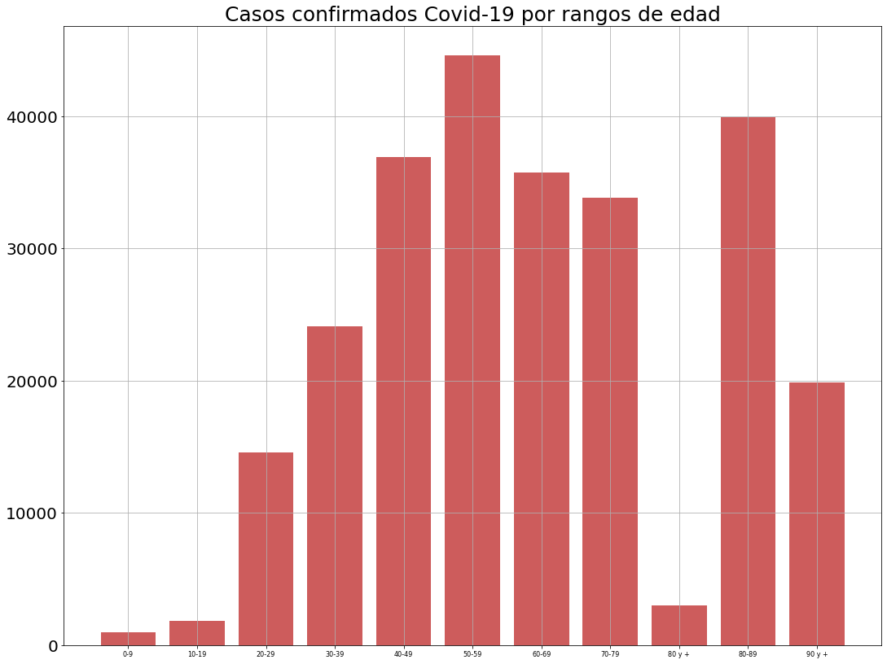
Observaremos diferentes gráficos de columnas con los diferentes ítems seleccionados

Slide 12
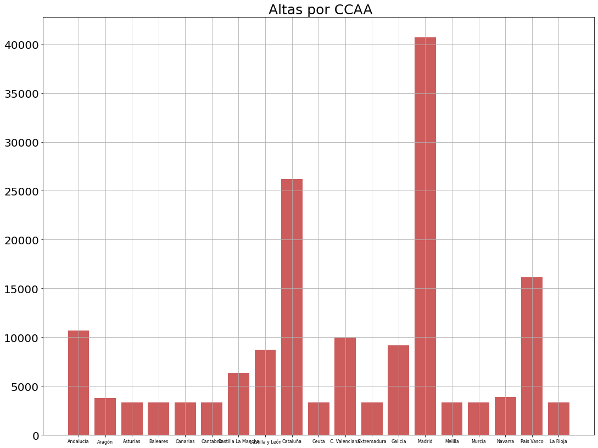
Observaremos diferentes gráficos de columnas con los diferentes ítems seleccionados

Slide 13
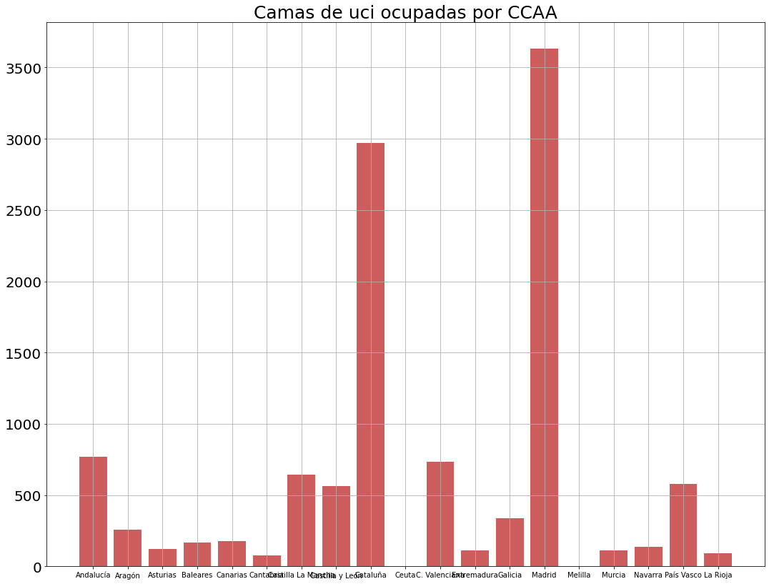
Observaremos diferentes gráficos de columnas con los diferentes ítems seleccionados

Slide 14
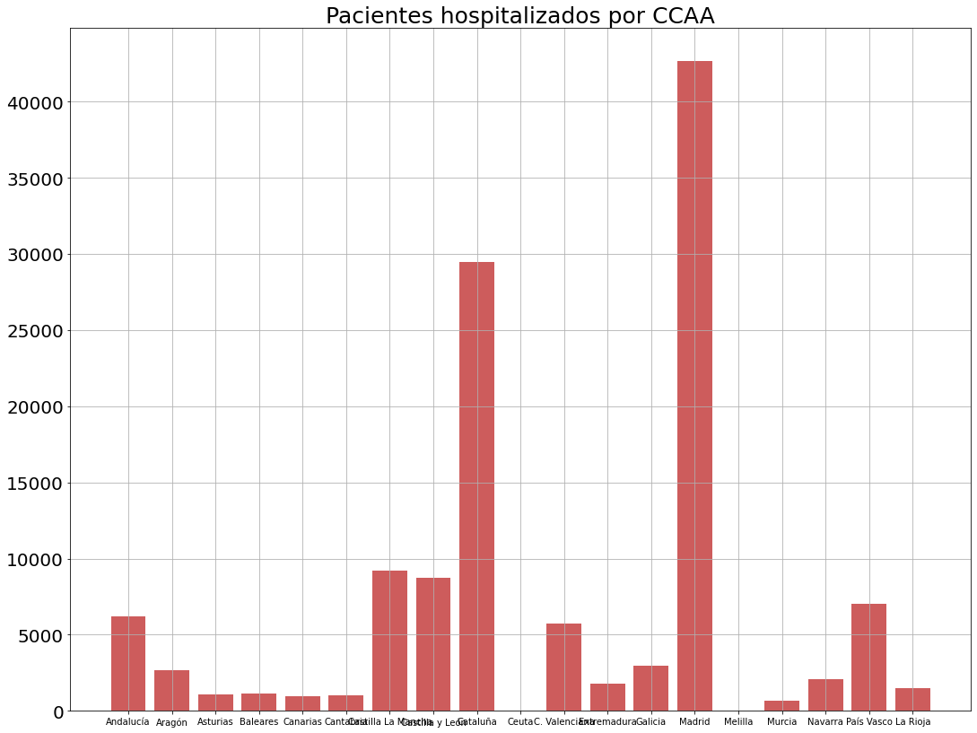
Observaremos diferentes gráficos de columnas con los diferentes ítems seleccionados

Slide 15
Maching Learning
Nos hemos planteado resolver una pregunta muy sencilla
¿ cuantos fallecidos tendríamos si se hubiera infectado casi la totalidad de la población en España?
Para ello hemos decidido realizar una regresion lineal simple en nuestros datos, teniendo en cuenta la correlación de los mismos
Y hemos obtenido….

Slide 16

¿Cual sería el impacto en número de fallecidos si se hubiera infectado 42 millones de Españoles?
Para el total de la población Española infectada con pcr positivo tendríamos 1.033.263 Fallecidos

Slide 17
Predicciones en series temporales
Utilizamos Prophet, un software de código abierto lanzado por el equipo Core Data Science de Facebook

Slide 18
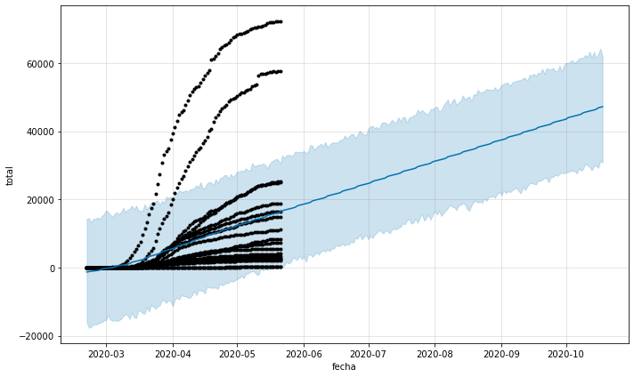
Visualización de las predicciones
Predicción de infectados

Slide 19
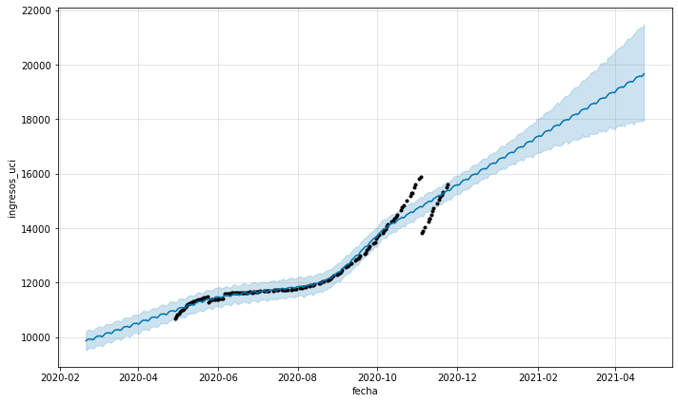
Visualización de las predicciones
Predicción de ingresos en uci

Slide 20
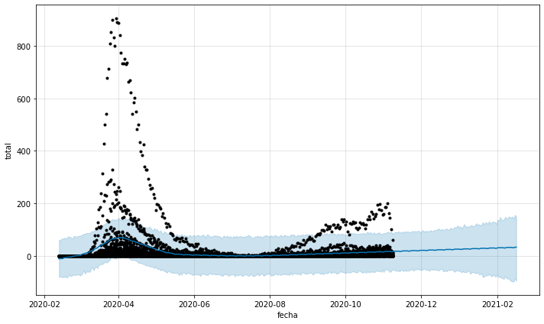
Visualización de las predicciones
Predicción de Fallecimientos

Slide 21
ANALISIS DE SENTIMIENTOS EN TWITTER
our office

Slide 22
¿Qué opinamos sobre la vacuna?
El analisis de sentimientos en redes sociales se ha convertido en uno de los usos mas interesantes para el Big Data aplicado y el analisis de datos

Slide 23
2000
30 Noviembre 2020
Se solicita permiso para la comercialización
Tweets capturados
La farmaceutica Europea “Moderna” informa a el mundo que la vacuna tiene un 94% de efectividad

Slide 24
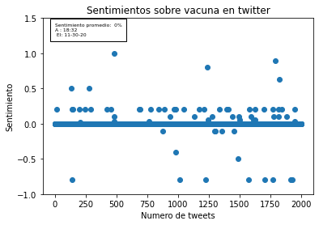
El sentimiento es ligeramente positivo, practimente plano
La escala va de -1 a 1 siendo -1 el mas negativo y 1 el mas positivo.
Observamos Tweets cuya polaridad esta muy definida a positivo o negativo
Esto nos Adelanta la possible polemica entre provacunas y antivacunas.
1
2

Slide 25
Chatbot
Finalizamos el Proyecto con la creacion de un chatbot, es decir, una maquina que responde de manera fiable a nuestras preguntas sobre la Covid-19

Slide 26
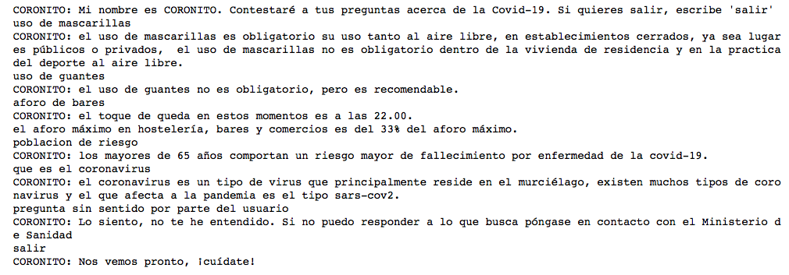
Realizamos preguntas y él nos responde a nuestras dudas
Place your screenshot here

Slide 27
Conclusiones
En nuestro proyecto hemos podido visualizar los datos de la pandemia de Coronavirus en España, tanto su evolución como estadisticas de la sitiación por CCAA, también hemos podido realizar predicciones sobre los datos disponibles, respondiendo a preguntas que solo el analisis de datos y los algoritmos de Maching Learning pueden dar respuesta.
Por otra parte hemos podido analizar las impresiones de la población sobre la Vacuna en la red social, generando así una imagen real de los sentimientos y como aporte a la comunidad, la creación de un chatbot que responda a nuestras preguntas a tiempo real y de manera fiable.
Con este proyecto hemos querido poner en practica mucho de lo aprendido en el Master, para poner de relieve la importancia del Big Data en la sociedad actual, y su potencial a corto plazo, creando una imagen muy amplia del tema que hemos abordado.

Slide 28
Gracias!
Finalmente agradecer a el claustro de profesores de Eniit Bussines School y Telefónica por su dedicación, y a los compañeros del Master que entre todos hemos hecho posible finalizar este proyecto con exito
Creado por
Abraham Bravo Morales

